Slide 1
Организация штаба
Гуманитарной помощи при ЧС

Slide 2

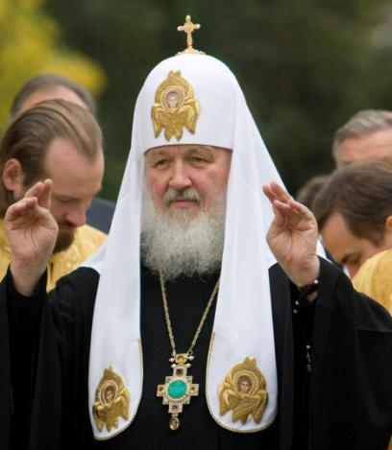
Патриарх Кирилл:
«Самое главное,
чтобы у людей никогда не умирало чувство сострадания к тем, кто претерпевает скорби»

Slide 3

Статистика по России
всего размещено - 1800 беженцев
в церковных учреждениях - 500 человек
в частном секторе - 1300 человек
размещение беженцев - 22 епархии
склады гуманитарной помощи – 33 епархии
продовольственная помощь «Народный обед» - 9 городов
всего собрано 56 млн, направлено на нужды пострадавших 19,9 млн

Slide 4

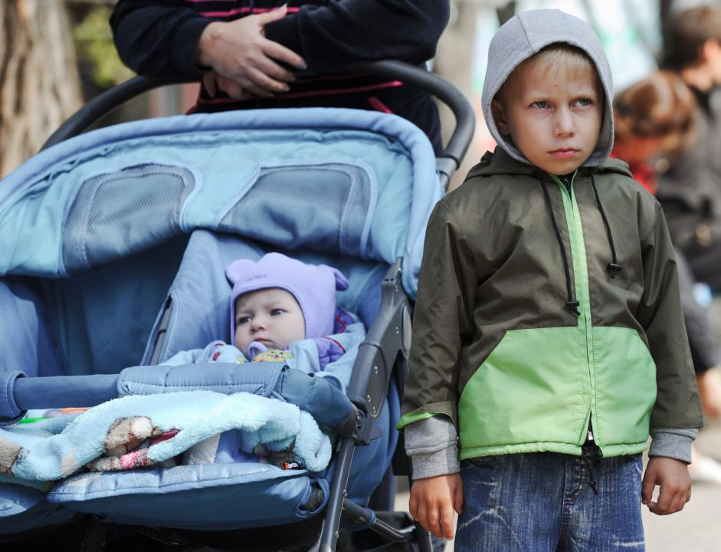
Среди беженцев в России - 100 тысяч детей
Фото МИА «Россия Сегодня»

Slide 5

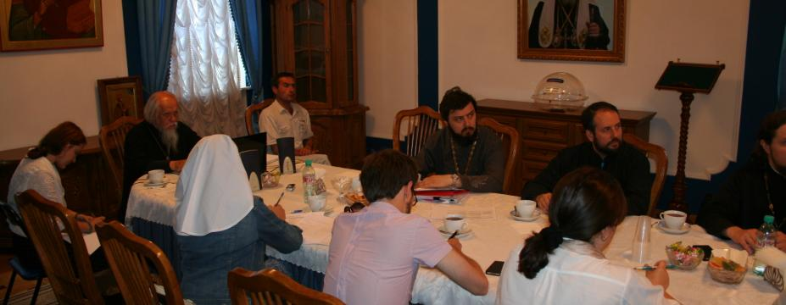
Штаб оказания помощи беженцам
Координационный совет

Slide 6
Пример организации штаба помощи беженцам
Духовный руководитель
Зам. рук-ля по финансовым вопросам
Добровольцы
Операторы горячей линии
Начальник штаба
Единый центр комплексной помощи
Координаторы
просьб

Slide 7
Схема работы с обращениями от просителей
1. Единый вход информации (горячая линия, эл. почта, личный прием просителей)
2. Занесение информации в базу данных, распределение между координаторами
3. Работа с просьбами
Алгоритм действий

Slide 8
Инструменты работы
e-mail
Горячая линия
miloserdie.info@gmail.com
база
данных
соц.сети
8 (800) 200-41-98
Гугл драйв,
excel таблицы
сайт
Единый док.
портал
vnabat.ru

Slide 9
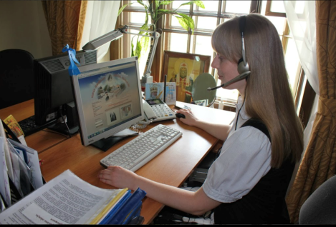
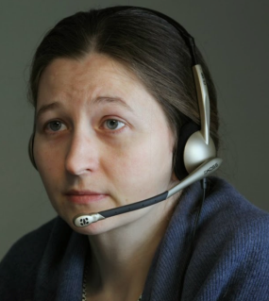
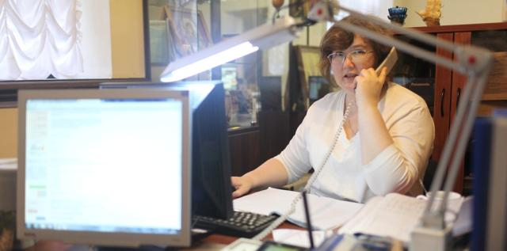
Горячая линия церковной помощи 8 (800) 200-41-98

Slide 10
Инструкция для операторов
1
Добрый день! Горячая линия оператор ...,
2
Представьтесь пожалуйста
Где вы сейчас находитесь? город, область
3
Миграционная карта у вас на руках? (с 25 мая-беженцы)
Какого числа вы пересекли границу?
4
5
6
7
8
чем я могу вам помочь?
Вы были в органах ФМС?
Какой статус вы получили? Подовали заявление? Получил какие-то документы на руки?
Если не был в ФМС, необходимо сообщить, что в течение 7 дней должны встать на учет по месту пребывания в ФМС
При постановке на учет необходимо указать у кого вы находитесь, родственники, знакомые, гостиница, организация
Планируете вы остаться в Росии навсегда или на время? На какое время? В каком регионе?
Где вы остановились (у родственников, знакомых, в гостинице или др.) ?
9
Мы приняли вашу просьбу и отдаем ее в работу нашим специалистам с вами связутся.

Slide 11
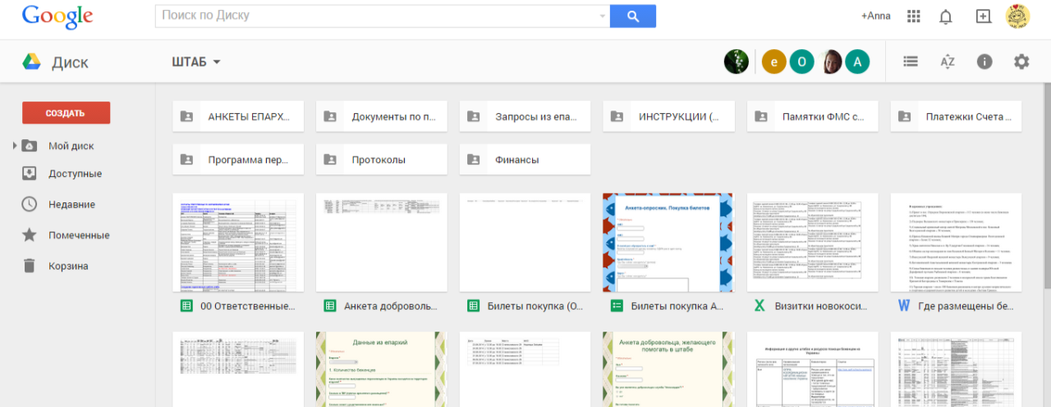
Хранилище документов (Гугл драйв)
https://drive.google.com

Slide 12
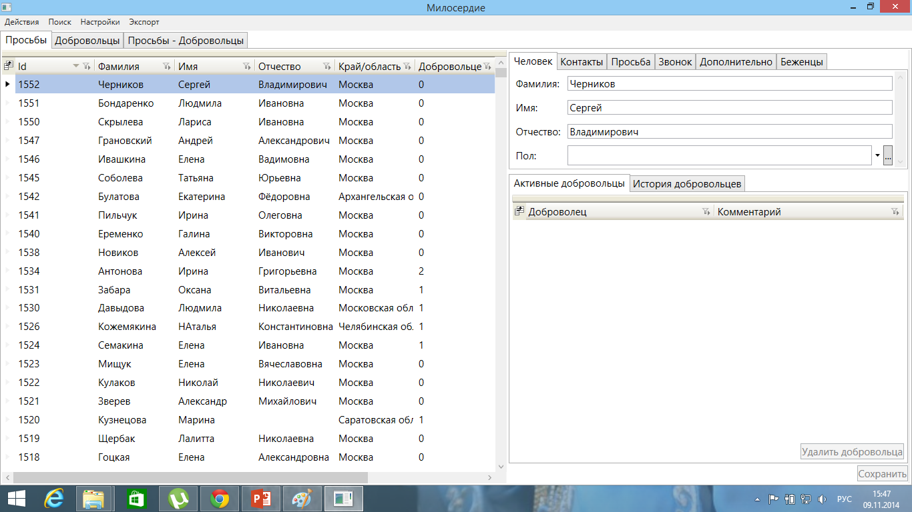
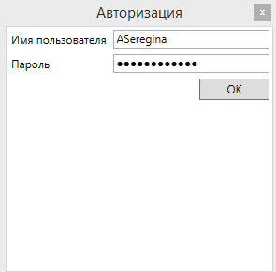
База данных Милосердие

Slide 13
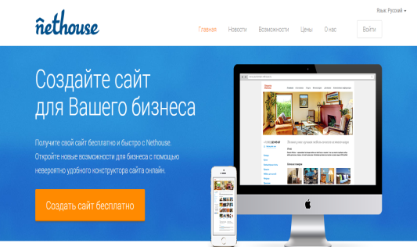
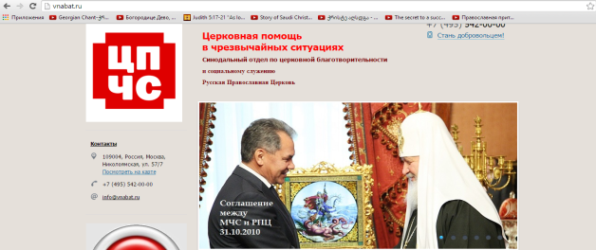
Сайт

Slide 14
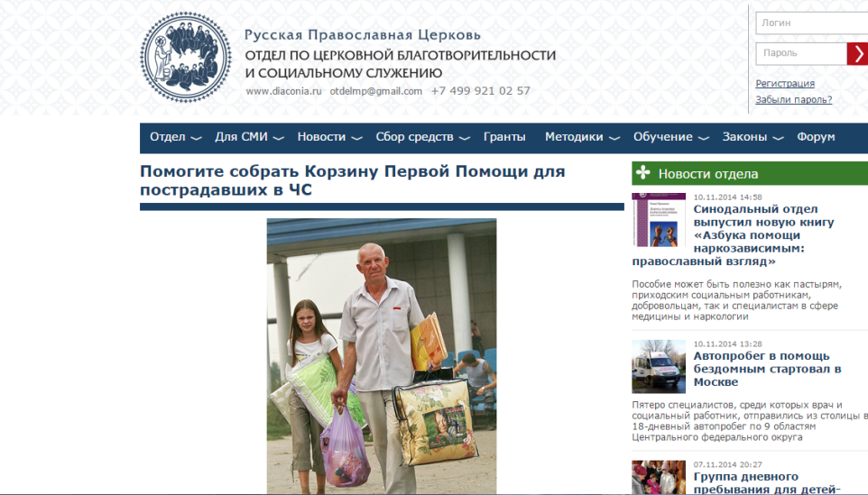

Slide 15
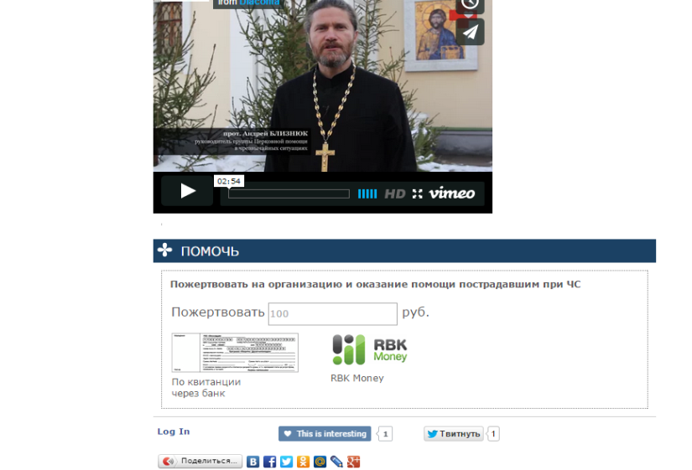

Slide 16
Возможные сайты-конструкторы
wix.com
weebly.com
nethouse.ru
webs.com
a5.ru
umi.ru
prihod.ru

Slide 17
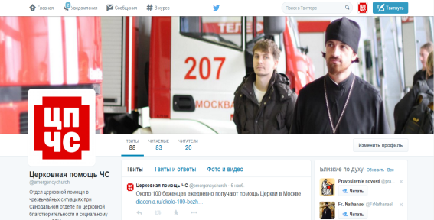
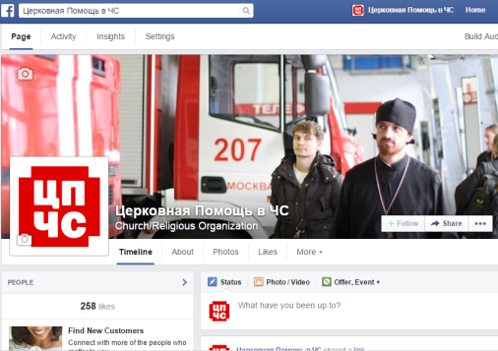
Социальные сети

Slide 18
Дополнительные рычаги помощи
СМИ
Партнеры
Взаимодействие с государственными службами
Сайты-спутники (diaconia.ru, miloserdie.ru)
Печатные издания, информационные порталы
Радио
Телевидение
МЧС
Минздрав
ФМС
Социальная защита
И другие
Фудбанк
Предание.ру
Частные благотворители
Акции, фандрайзинг
Благотворительные сборы

Slide 19
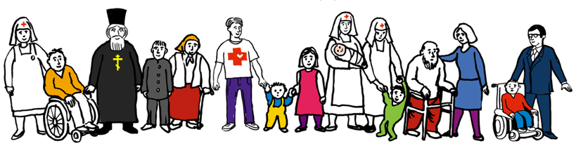
ФАНДРАЙЗИНГ –
привлечение средств на социальные проекты

Slide 20

ДЕЛАЙТЕ ПРОЦЕСС ВНЕСЕНИЯ ПОЖЕРТВОВАНИЯ МАКСИМАЛЬНО УДОБНЫМ

Slide 21


Ящики для пожертвований
Благотворительные мероприятия и акции
Совместные акции с бизнес-компаниями, вовлекающие сотрудников: процент с зарплаты и т.п.
Индивидуальный фандрайзинг – пожертвование вместо подарка на День рождения, фонды памяти

Slide 22

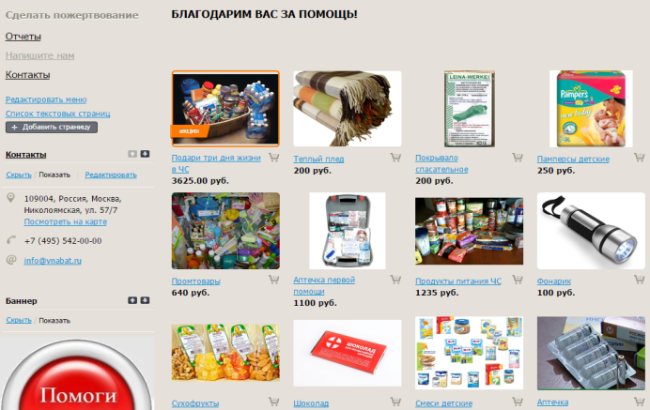
Стратегический запас

Slide 23
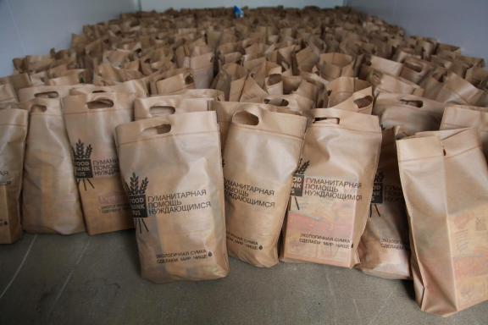
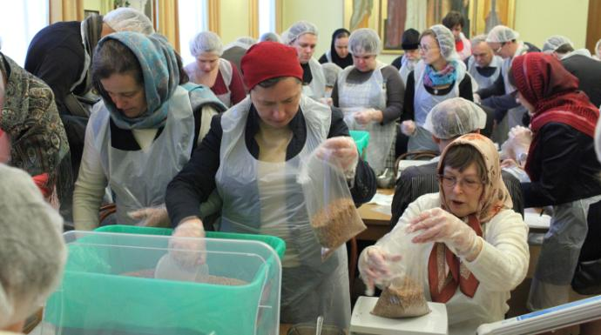
Фудбанк: продовольственные наборы «Народный стол»

Slide 24
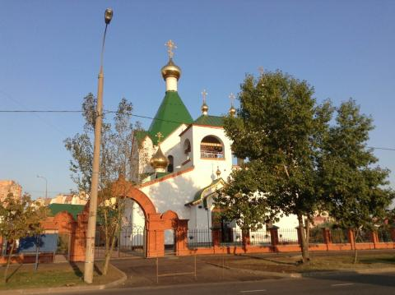
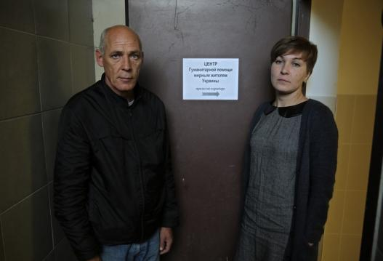
Центр помощи беженцам г. Москва, м. Новокосино, ул. Суздальская, 8б – Храм Всех Святых в Земле Российской Просиявших

Slide 25
Статистика по Москве
оказана помощь – 2644 человека
покупка билетов до места пребывания – 320 человек
трудоустройство – 16 человек
вещи (в том числе школьные товары) – 1188 человек
продукты и лекарства – 1130 человек
оплата хостела – 149 человек

Slide 26
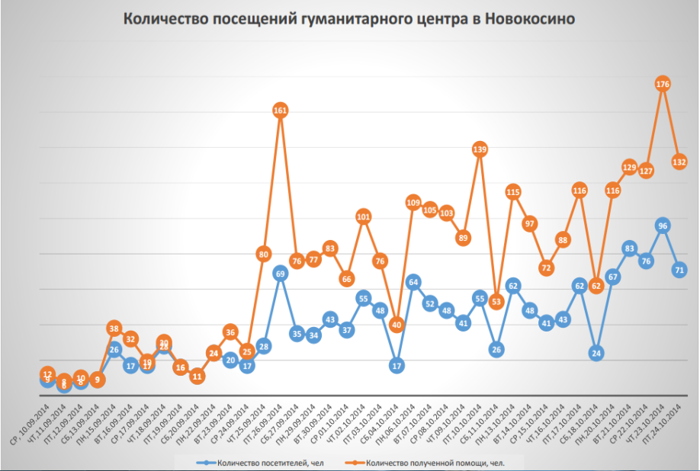

Slide 27
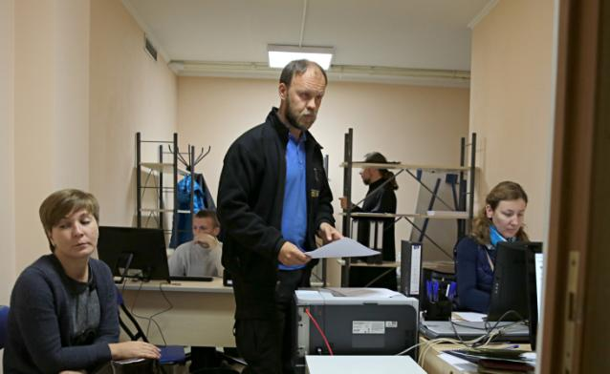
Комплексная помощь
ВИДЫ ПОМОЩИ:
продукты
вещи
поиск жилья
трудоустройство
покупка билетов

Slide 28
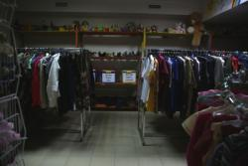
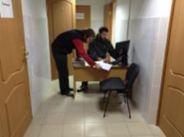
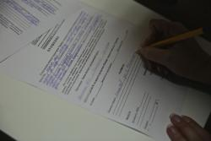
Работа центра
Гуманитарный склад
Личный прием
Сложные просьбы
В центре беженцы могут получить все доступные виды гуманитарной помощи, например, продукты питания, медикаменты, ж/д билеты, теплую одежду, проездные и т.д.
Также в центре предоставляется консультативную помощь: духовная, психологическая, юридическая и др.
Каждый случай рассматривается индивидуально. При необходимости для беженцев снимается жилье в хостеле, покупаются билеты в принимающий регион, оказывается помощь в оформлении на работу

Slide 29
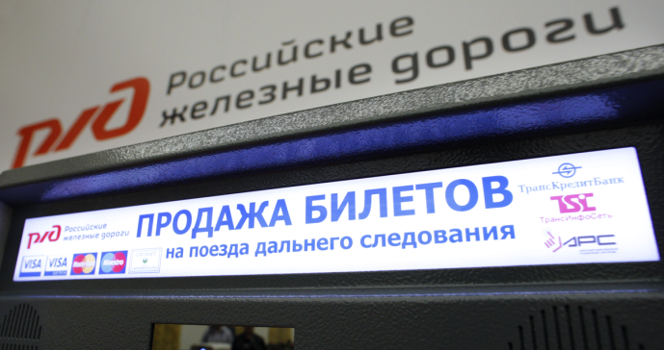
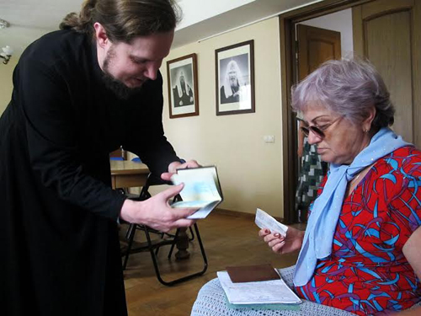
Виды помощи: приобретение билетов
Фото МИА «Россия Сегодня»

Slide 30
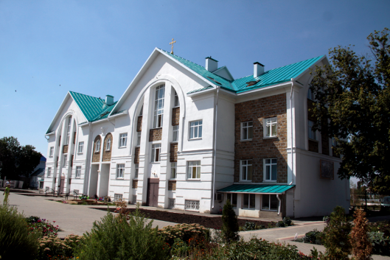
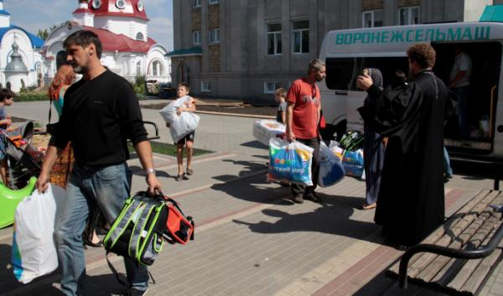
Виды помощи: жилье

Slide 31
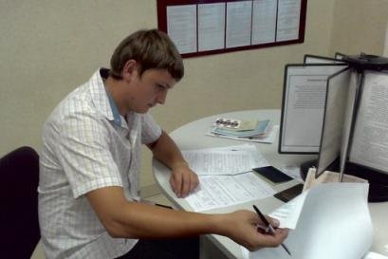
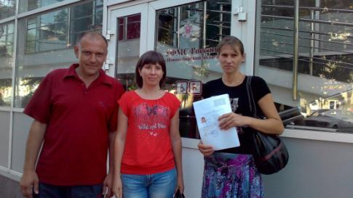
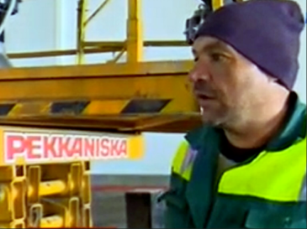
Виды помощи: трудоустройство

Slide 32
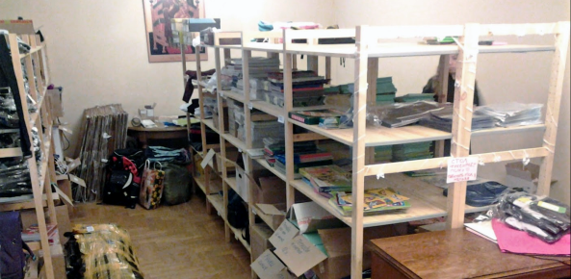
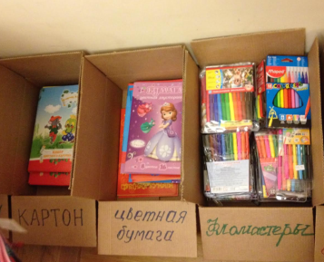
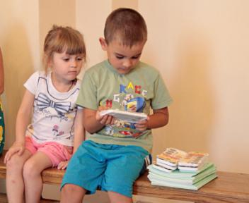
Виды помощи: сбор детей в школу

Slide 33
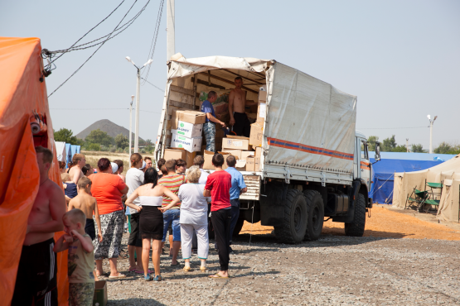
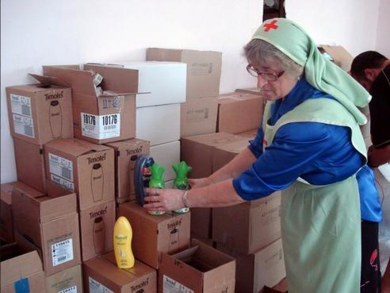
Виды помощи: гуманитарная помощь

Slide 34
Я не волшебник. Я только учусь
Паж из кинофильма «Золушка»
Надо помнить о том, что, к сожалению, всем помочь невозможно, и соразмерять запросы и реальные возможности. А также не пытаться заменить государство, так как ресурсов все равно не хватит. И тем не менее необходимо по возможности следовать принципу второй части этой замечательной и небезызвестной цитаты:
«Но ради тех, кого люблю, я способен на любые чудеса»
Чаще всего людям, пострадавшим от любого бедствия, необходимы добрые слова, умение выслушать и утешить.

Slide 35

Благодарим за внимание!
Искренне Ваши,
Команда ЦПЧС

